Slide 1
მგელი და კრავი სსიპ.ხელვაჩაურის მუნიციპალიტეტის სოფელ აჭარისწყლის საჯარო სკოლის მე-4კლასის მოსწავლეების მიერ შექმნილი კომიქსი

Slide 2
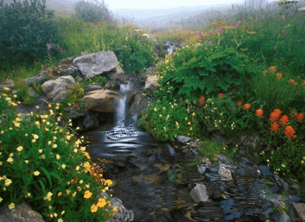
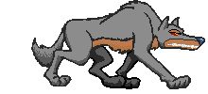
მგელი და კრავი
მგელი და კრავი
ივანე კრილოვის
იგავ-არაკის მიხედვით

Slide 3
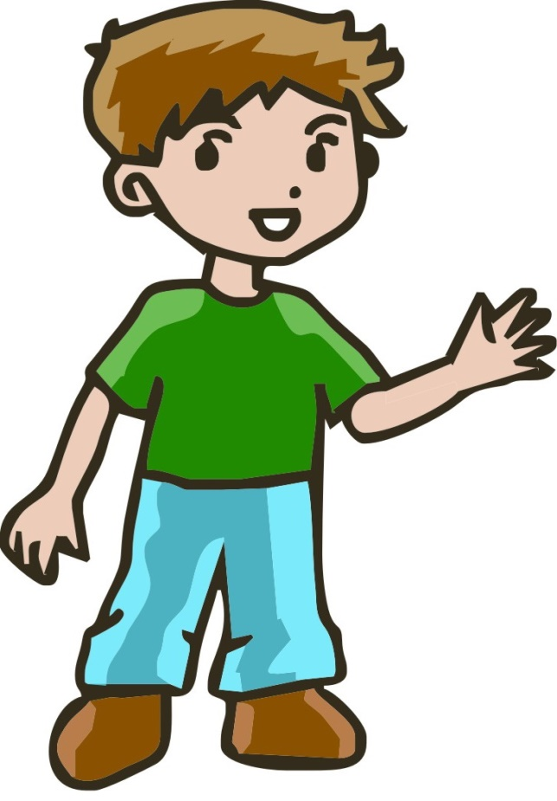
დავალება იმსჯელე; მიუხედავად დიდი მცდელობისა, უმწეო კრავი ბოლოს მაინც ვერაგი მგლის მსხვერპლი ხდება. შენი აზრით, ვინ ან რამ უნდა მოაწესრიგოს ასეთ დროს მდგომარეობა? რა არის გამოსავალი?
ა)თვითონ უნდა იყო ფიზიკურად ძლიერი, რომ ყოველთვის მოახერხო საკუთარი სიმართლის დაცვა.
ბ)უნდა გყავდეს ძლიერი მფარველი,რომელიც ყოველთვის დაგიცავს
გ)უნდა არსებობდეს კანონი,რომელიც შენს სიმართლეს დაიცავს.
დაასაბუთე შენი აზრი.

Slide 4
მსჯელობის შედეგად გადავწყვიტეთ, რომ უნდა არსებობდეს კანონი ,რომელიც დაიცავს სუსტსა და უმწეოს. მოსამართლედ ავირჩიეთ ლომი და სიუჟეტი ავაწყვეთ კომიქსების სახით

Slide 5
ვიპოვოთ მგელი , მოვუსმინოთ,
იქნებ ნანობს თავის საქციელს
აქ ვიდექი წყლის დალევას ვაპირებდი,რომ დავინახე შიშისაგან ავცახცახდი, მოვიდა უსამართლოდ დამადანაშაულა, რადგან ჩემზე ძლიერი იყო არც კი მომისმინა ,ისე დამიპირა შეჭმა

Slide 6
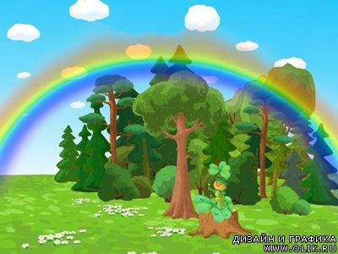
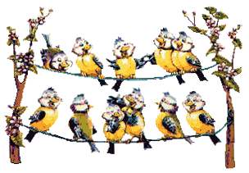
ხეზე ვისხედით, დავინახეთ როგორ მოეგდო მგელს ზურგზე საწყალი კრავი, რომელიც შველას ითხოვდა
ბატონო მოსამართლევ, აი ამ ჩიტებმა გადამარჩინეს და გადავწყვიტე თქვენთან მოვსულიყავი სიმართლის დასაცავად.
ა
მოსამართლე

Slide 7
წყალი ვერ დამილევია მოდიან ცხვრები და კრავები ამღვრევენ ,აბინძურებენ ბუნებას, გადავწყვიტე ჭკუა მესწავლებინა
მგელი ფიქ რობს რომ არ არის დამნაშავე
ვიცი რომ ბუნებას დაცვა,მოფრთხილება სჭირდება,დარწმუნებული ვარ არაფერი დამიშავებია

Slide 8
????
განა უსამართლობა არაა ცხვრის საჩივარი,მშიერი თუ ვიქნები ხომ დავიღუპები?
მე კი ჯერ ერთი წლისაც არა ვარ და არ მინდა მგლის ლუკმა გავხდე

Slide 9
3 )უნდა არსებობდეს კანონი ,რომელსაც დავიცავთ.
მე კიდევ ტყის 1)სანიტარს მეძახიან მკვდარი ცხოველებისგან ვასუფთავებ გარემოს ,რითაც ტყესა თუ მინდორში სუფთა ჰაერია ,რაც მნიშვნელოვანია!
2)მეც ძალიანდიდი სარგებელი მომაქვს აქამიანებისთვის ; რძე, ყველი,კარაქი,მატყლი

Slide 10
ჩემი გადაწყვეტილებაა აეკრძალოს მგელს ცოცხალი ცხოველების დახოცვა,ამიერიდან მხოლოდ მკვდარი ცხოველებით იკვებოს, თუ დაარღვევს წესს გავაძევებთ ტყიდან და აღარ ექნება თავშესაფარი.
.მე კი აღარ მექნება შიში,თავისუფლად ვისეირნებ და დავტკბები ბუნების სილამაზით
.ამიერიდან კრავს აღარ გავეკარები

Slide 11
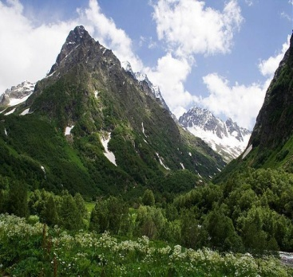
ვეცდები არავინ დავჩაგრო
სამართალმა პური ჭამა
უნდა იყო სამართლიანი.

Slide 12
მე-4 კლასის მოსწავლეები:
1.გეგა ასამბაძე
2.ანასტასია დიასამიძე
3.ანასტასია ზაქარაძე
4.ელენე ლომაძე
5.გეგა იაკობაძე
6.დაჩი გვიანიძე
7.თემურ ლორთქიფანიძე
8.ნიკოლოზ ჩოხარაძე
9.მარიამ ევგენიძე
10. საბა გვილორიძე
დასასრული
გმადლობთ ყურადღებისათვის

